Slide 1
Oligosonde

Slide 2
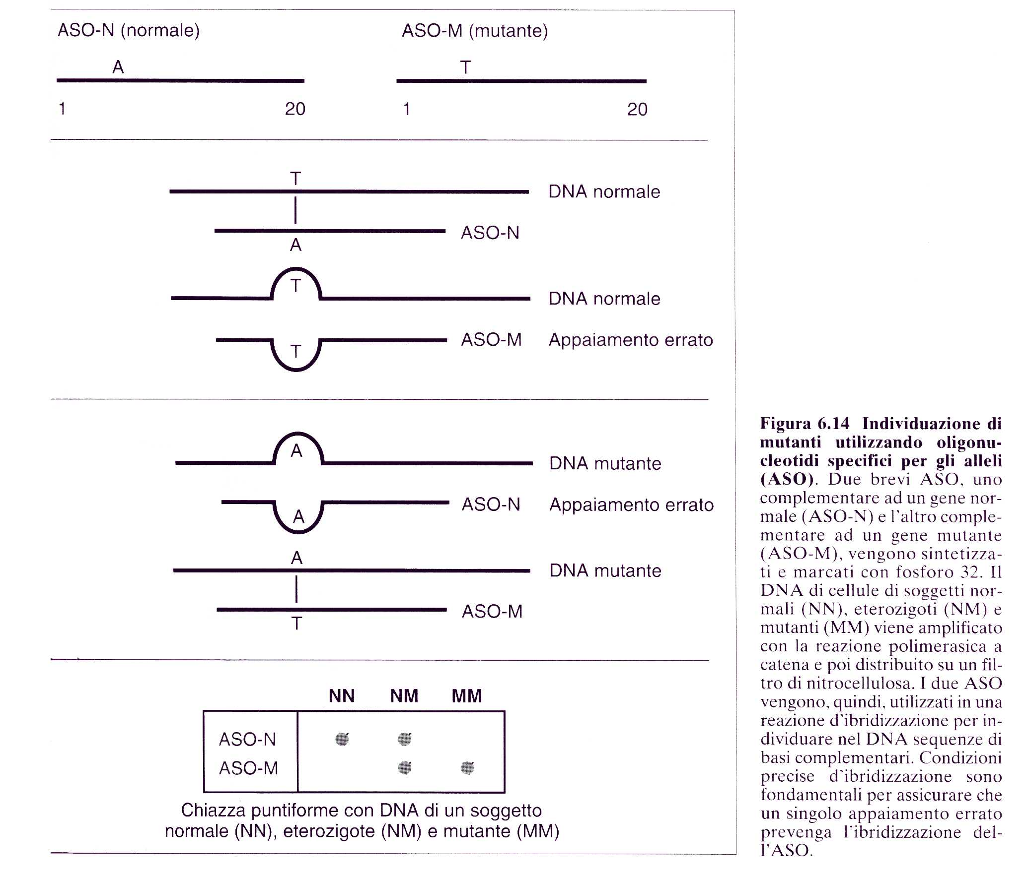
Oligonucleotidi allele specifici (ASO)

Slide 3
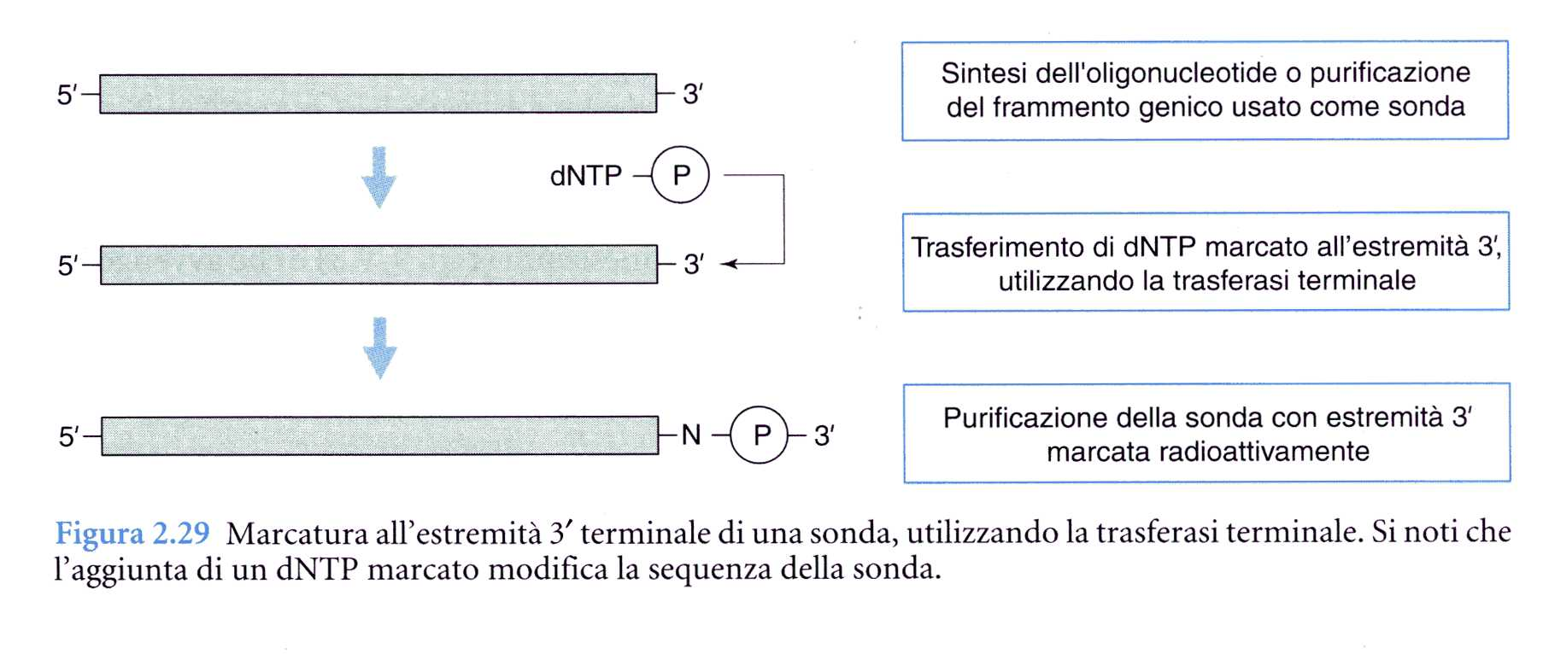
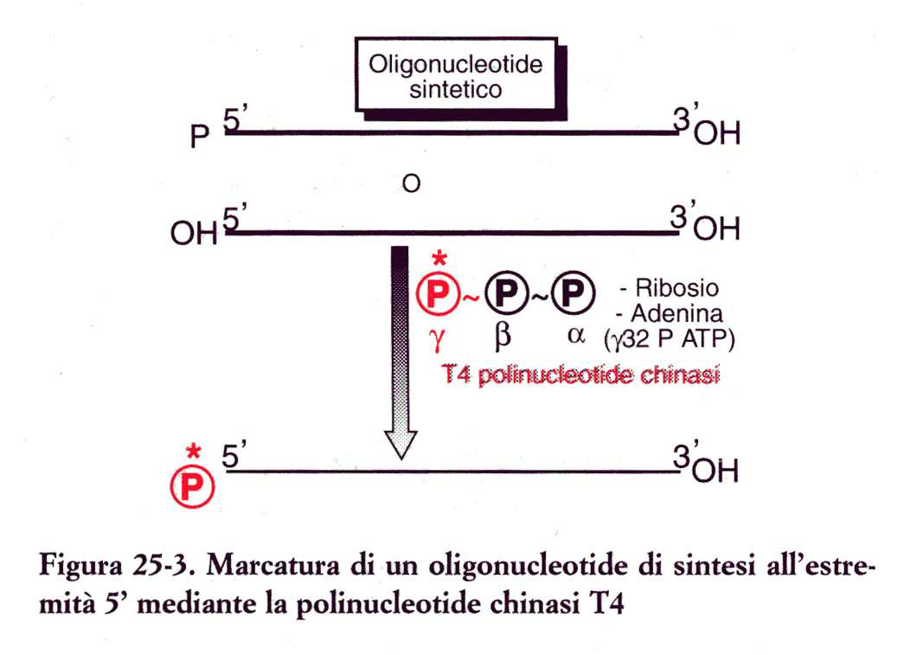
Marcatura di oligonucleotidi

Slide 4
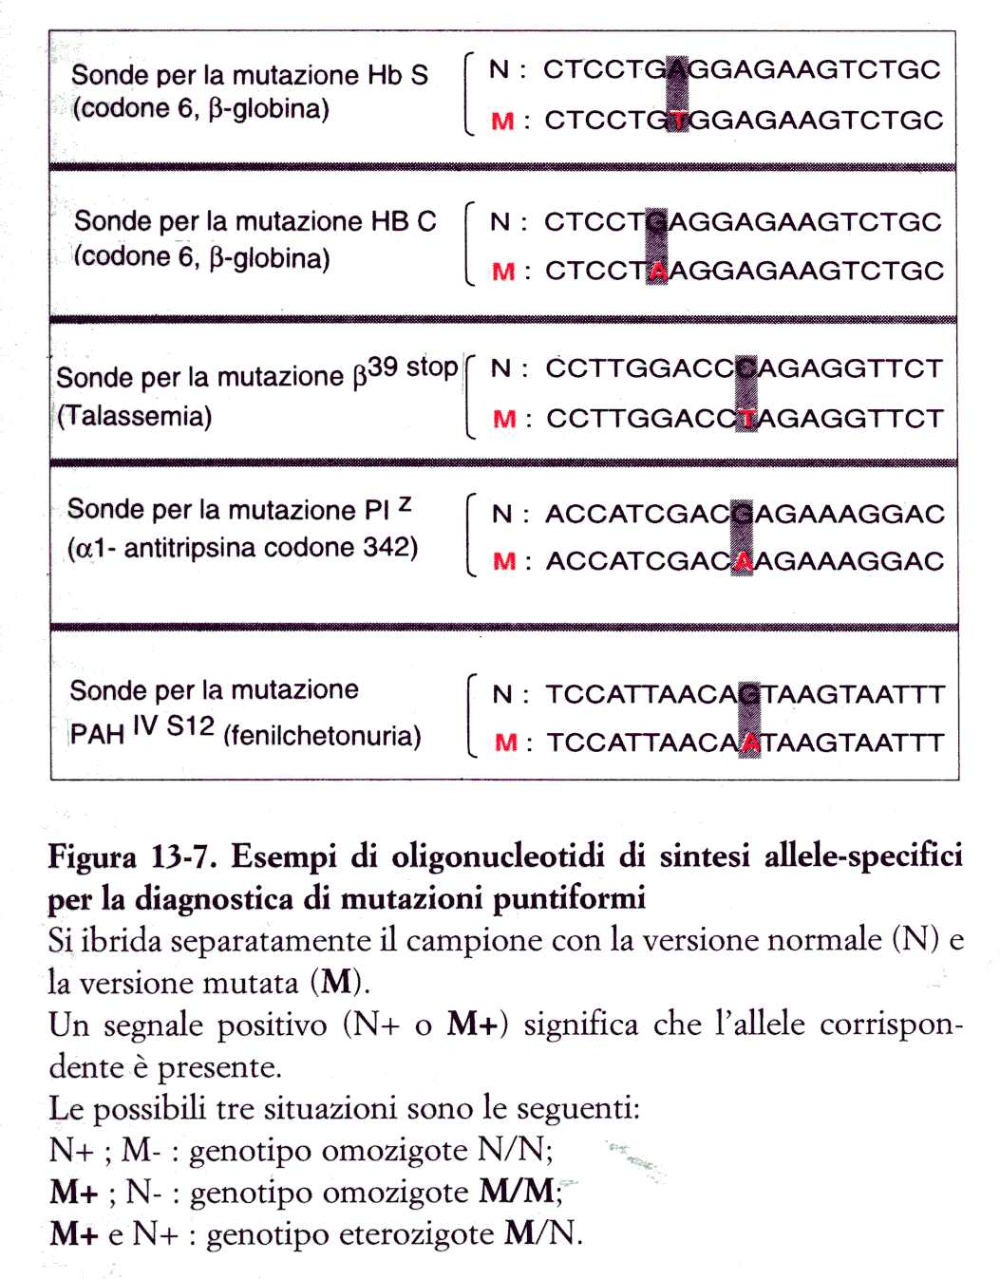
Oligonucleotidi allele specifici (ASO)

Slide 5
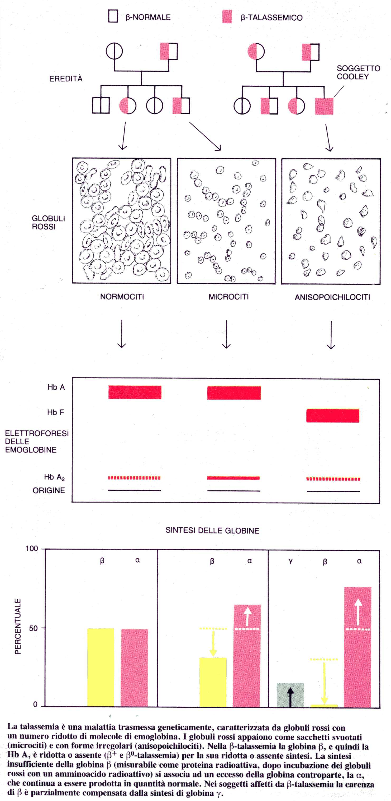
La β-talassemia

Slide 6
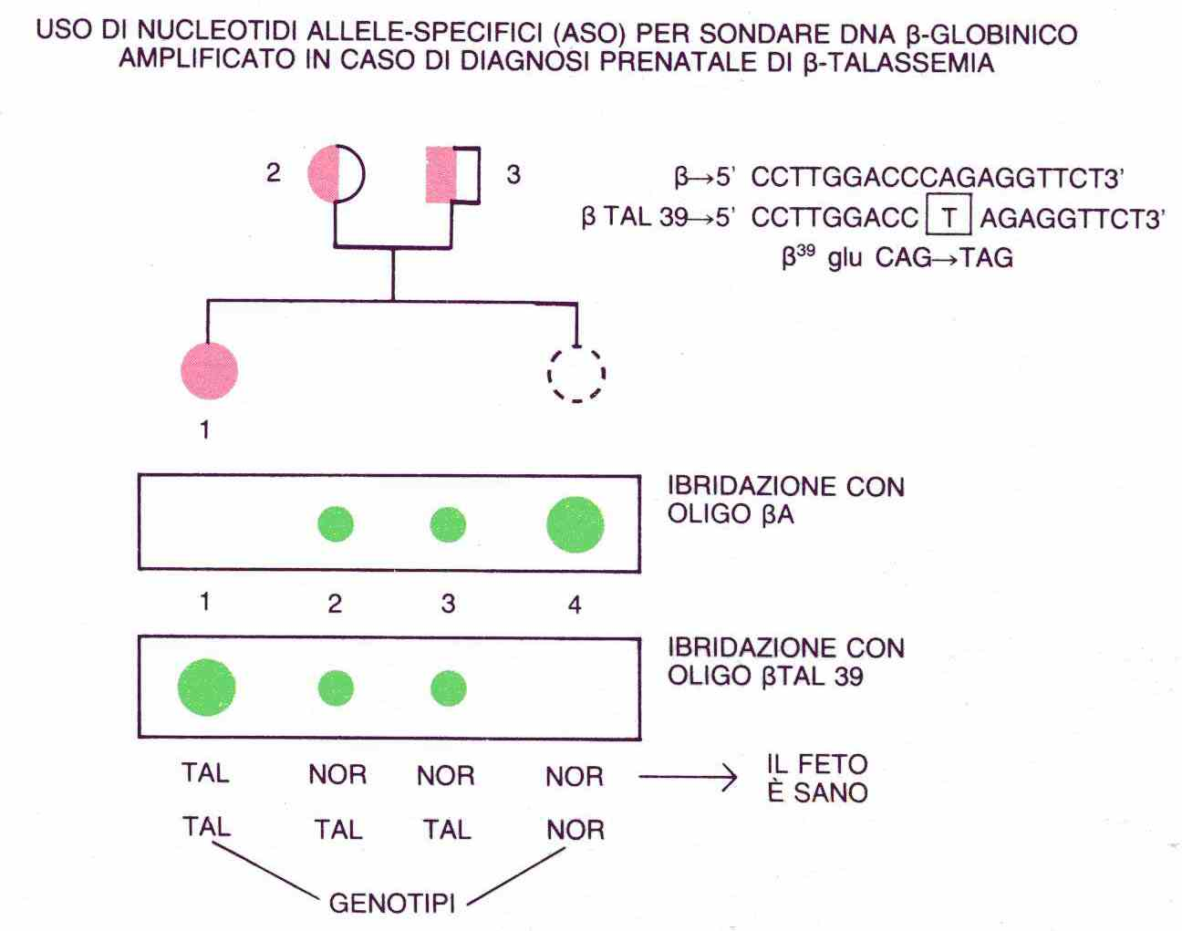
Oligonucleotidi allele specifici per la
β-talassemia
Questa mutazione è responsabile del 95% dei casi di β-talassemia in Sardegna, causando la β°-talassemia

